Slide 1

TOÁN 1

Slide 2
Khởi động

Slide 3
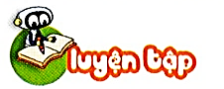
Sách Toán_trang 72

Slide 4
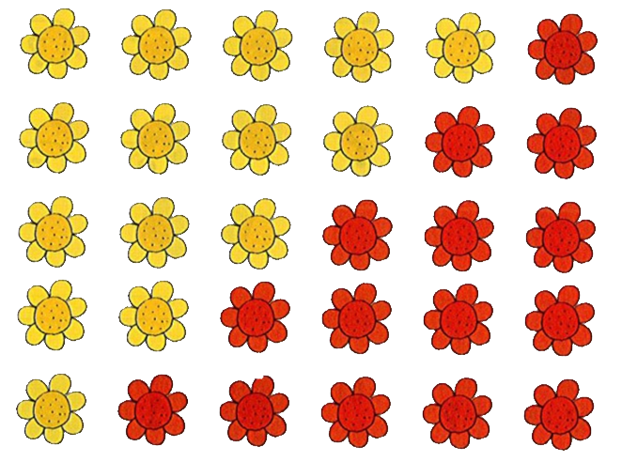
1
Số?
6 – 1 = ?
5
6 – 2 = ?
4
6 – 3 = ?
3
6 – 4 = ?
2
6 – 5 = ?
1

Slide 5
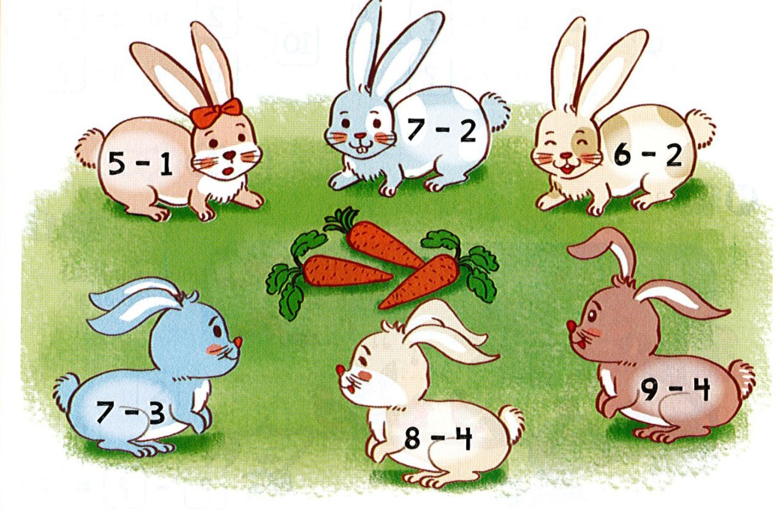
2
Tìm những chú thỏ có ghi phép tính có kết quả bằng 4.

Slide 6
3
Số?
- | 9 | 9 | 9 | 9 | 9 | 9 | 9 | 9
 | 1 | 2 | 3 | 4 | 5 | 6 | 7 | 8
 | ? | ? | ? | ? | ? | ? | ? | ?
8
7
6
5
4
3
2
1

Slide 7
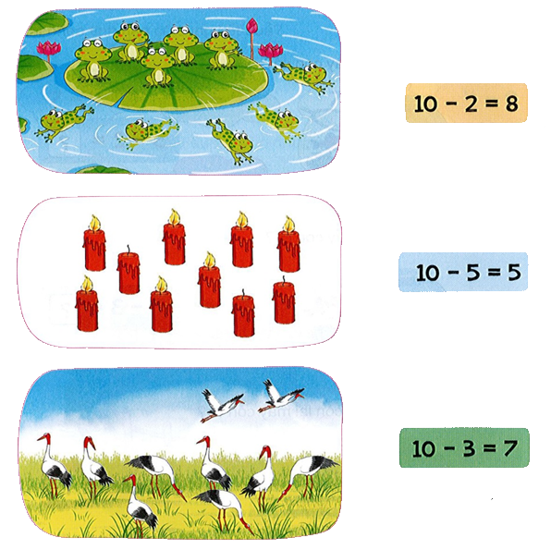
4
Tìm phép tính thích hợp với mỗi hình.
Notes:
GV lưu ý: giáo dục HS an toàn khi đi trên PTGT đường thuỷ; BV động vật quý hiếm (sếu đầu đỏ)

Slide 8
Củng cố

Slide 9
Dặn dò

Slide 10

Tạm biệt các bạn!
Tạm biệt các bạn!

